Slide 1


게임 정보 사이트 호스팅
포 게이머 [For Gamer]
PS4 게임 정보 사이트 구현.
- PS4게임에 관심 있는 사람들이 게임에 대한 전반적인 소식과
정보를 쉽고 편리하게 이용할 수 있도록 사이트 만들기에 주력했으며,
자유 게시판을 통하여 정보 교환, 중고거래 게시판을 통하여
상호간에 필요 없는 물건을 사고 팔 수 있도록 하는데 목적을 두고
진행하게 되었습니다.
(팀원 : 김슬찬 | 신민섭 | 이동훈)
-주현 컴퓨터 학원-
응용SW 엔지니어링 및 웹 개발자 양성과정

Slide 2

-개발 일정-
2주 (2017.06.28~2017.07.17)
■김슬찬 | ■신민섭 | ■이동훈
06.28 | 06.29 | 06.30 | 07.03 | 07.04 | 07.05 | 07.06 | 07.07 | 07.10 | 07.11 | 07.12 | 07.13 | 07.14 | 07.17
■■■
■
■■
아이템 결정 | 메인 구현 | 사이트 페이지 구성 (사이트소개, 발매예정, 추천게임 등)
■
■
■
■■
■
■■
■■
■■■
가입 기능 | 회원 관리 | 자유게시판 구현 | 중고게시판 구현 (삽니다, 팝니다) | 덧글 기능 | 닉네임 및 패스워드 변경 시 게시판, 덧글 연동 변경 | 관리자 기능 | 기능 검토
■■
필요한 이미지 자료 수집
■
■
DataBase 설계 및 UI 구성 | DataBase 유지보수. (게시판 덧글 테이블 추가 및 게시판 덧글 수 표기 및 추천기능, 신고기능 추가)
■■■
상시 테스트

Slide 3





-개발 환경-
Spring 3.8.4
iBatis 2.3.4
MySQL 5.5.56
Tomcat 8.0
PhotoShop 6.0

Slide 4
-설계 내용-
기본 흐름도 (Basic Flow)
데이터 베이스 명세서
workspace 구조

Slide 5
기본 흐름도(Basic Flow)
정보수정
비로그인
회원가입
로그인
PW 변경
자유게시판
회원탈퇴
자유게시판
구매게시판
판매게시판
글읽기
글쓰기
글수정
글삭제
글읽기
글쓰기
글수정
글삭제
관리자
덧글 쓰기 및 삭제 (비로그인 작성불가)
신고받은 글 관리자 권한으로 삭제 가능.

Slide 6
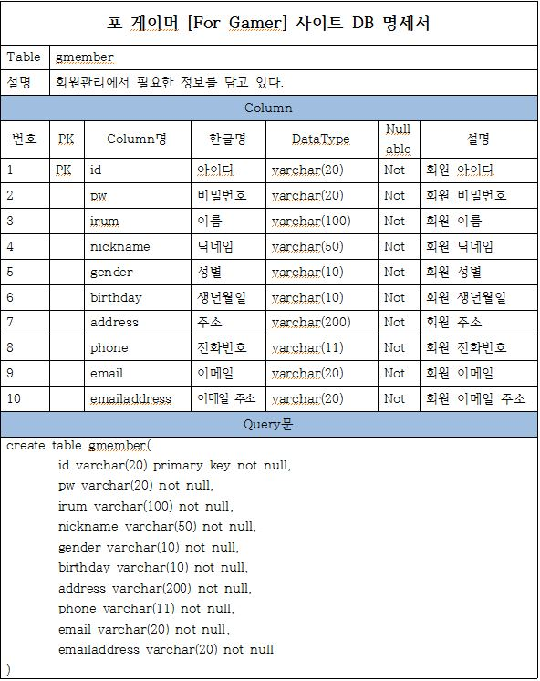
데이터 베이스 명세서
회원 정보 DB

Slide 7
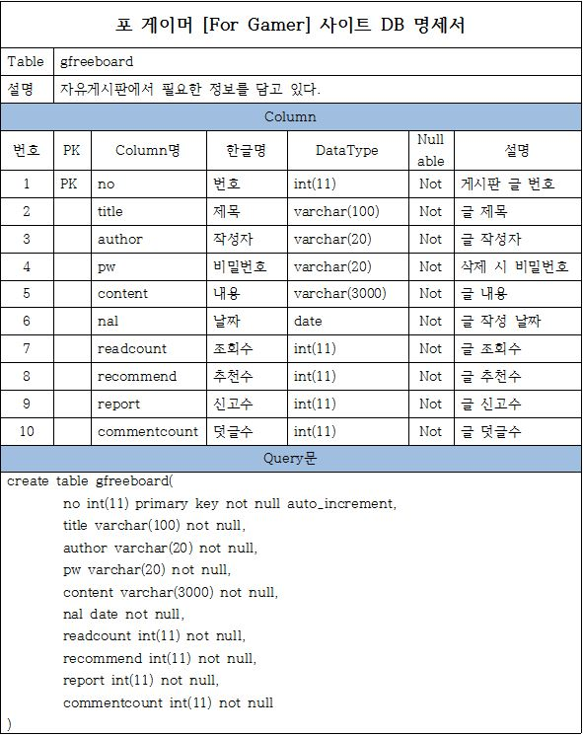
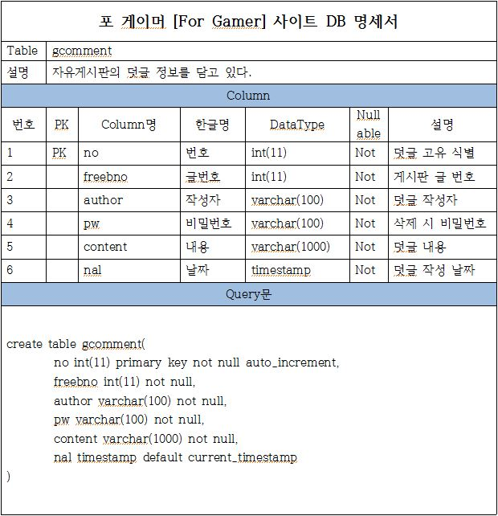
데이터 베이스 명세서
자유게시판, 덧글

Slide 8
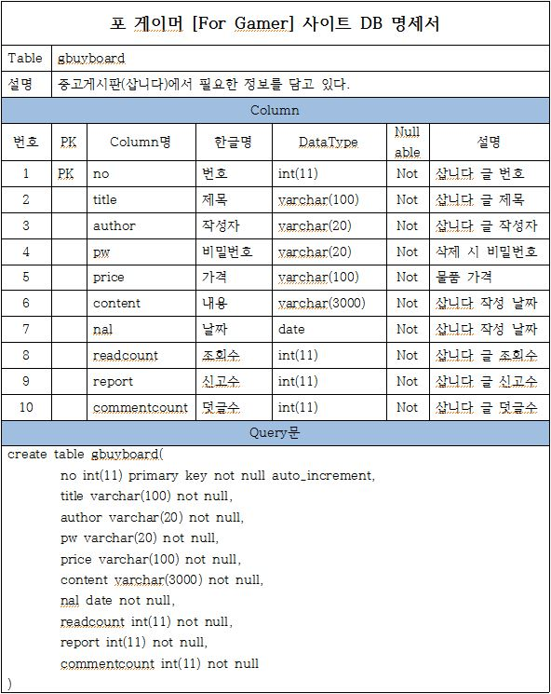
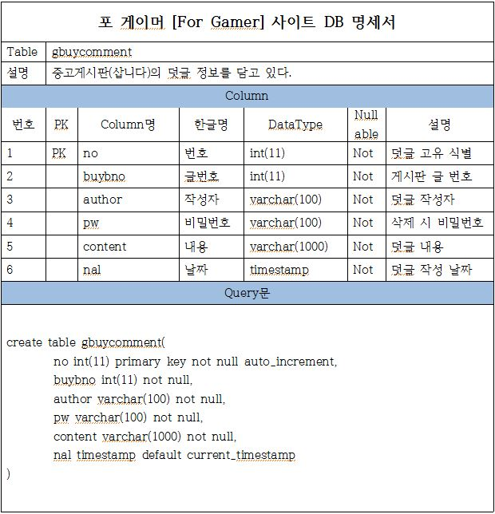
데이터 베이스 명세서
구매게시판, 덧글

Slide 9
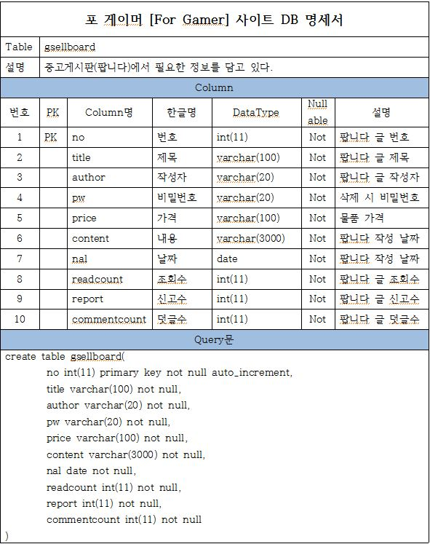
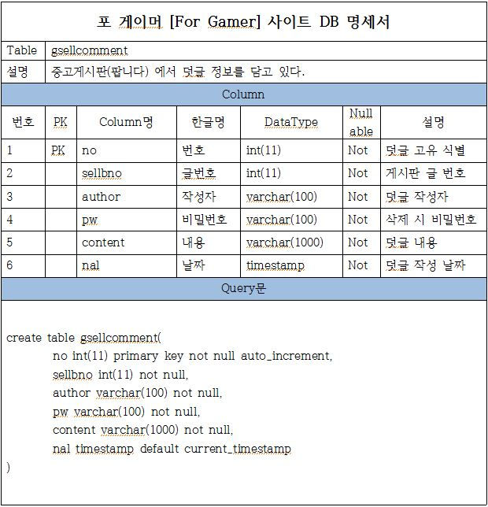
데이터 베이스 명세서
판매게시판, 덧글

Slide 10
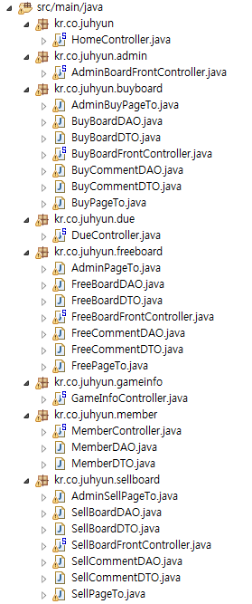
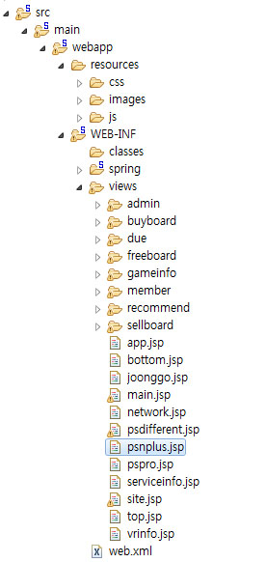
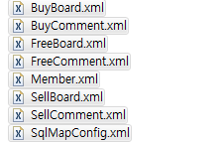
-Workspace 설정-
삽니다 게시판
자유 게시판
뷰페이지
Jsp 파일
회원가입
Ibatis 설정 및 mapper
팝니다 게시판

Slide 11
-주요 기술-
회원 닉네임 / 비밀번호 변경
게시판 글 검색
게시판 글 추천, 신고 기능.
게시판 덧글 달기 및 덧글 개수 표기
관리자 게시물 관리

Slide 12
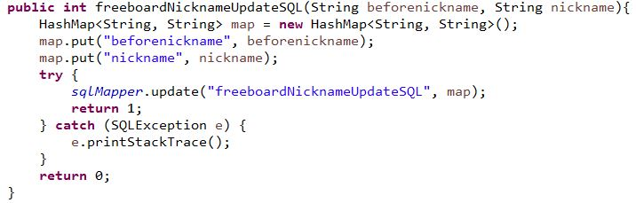
ㅇㅇㅇㅇㅇ
회원 닉네임 / 비밀번호 변경
FreeBoardDAO.java
왼쪽의 메서드는 닉네임 변경 시 자유게시판의
작성자를 변경하는 메서드인데
닉네임 변경 시 처리되는 메서드들은 모두
형식이 유사하다.
비밀번호 변경도 같은 형식으로 처리.
닉네임과 패스워드 변경의 경우
2개의 매개변수를 넘겨주어야 하므로
HashMap타입으로 던져주고 xml에서
parameterClass를 map으로 받아서
사용할 수 있다.
freeboard.xml

Slide 13
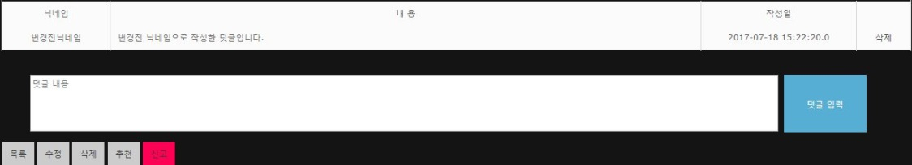
회원 닉네임 / 비밀번호 변경
DB에 로그인한 계정의 닉네임과 패스워드가 글의 작성자와 비밀번호가 되고,
닉네임을 변경하거나, 비밀번호 변경 시 게시판에 올렸던 글과 덧글의
삭제에 필요한 작성자와 비밀번호가 모두 연동되어 변경된다.
이를 처리해주지 않으면 닉네임, 비밀번호 변경 시 자신이 작성한 글이라도
삭제할 수 없는 상황이 발생하기 때문에 처리해 주어야 한다.
자유게시판
자유게시판 덧글
구매게시판
구매게시판 덧글
판매게시판
판매게시판 덧글
위 6가지 모두 변경하는 쿼리를 닉네임과 비밀번호 변경 시
각각 변경해주어야 하므로, 12가지의 메서드를 작성해주어야 한다.

Slide 14
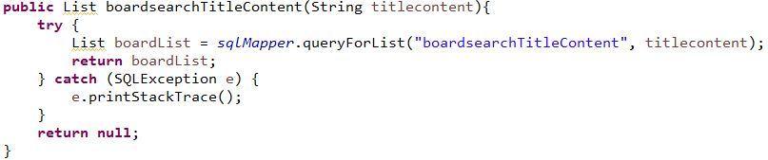
게시판 글 검색
FreeBoardDAO.java
freeboard.xml
위의 메서드는 제목+내용으로 검색하는 메서드이며 다른 내용으로 검색하는 메서드들도 형식이 유사하다.
검색은 제목, 내용, 제목+내용, 작성자로 검색이 가능하며, 검색으로 넣은 문자를 포함한 모든 결과를 출력한다.
그리고 번호로 내림차순 정렬을 하여 최근글이 위에 올라올 수 있도록 처리하였다.
Like 사용 시 %문자% 형식으로 검색을 해야 하므로 concat을 사용하여 문자열로 연결시켜 주었습니다.

Slide 15
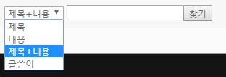
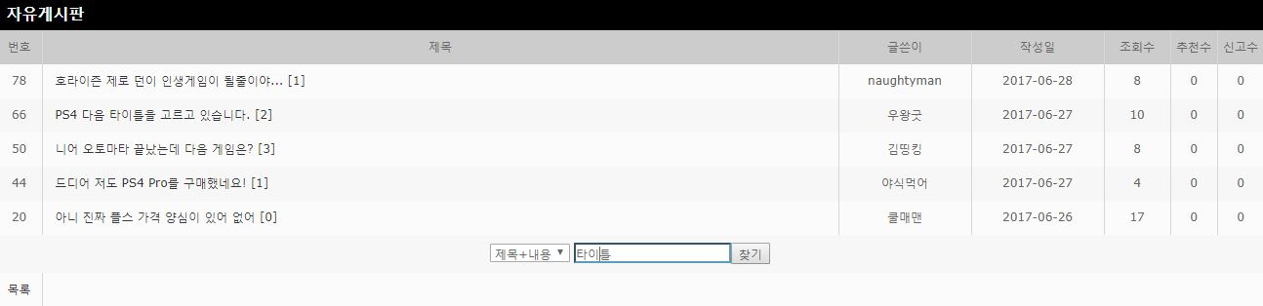
게시판 글 검색
검색 종류
내림차순 정렬하여
최근 작성글이 위로
제목이나 내용에 “타이틀” 이 포함된 글

Slide 16
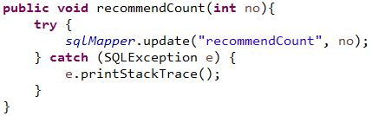
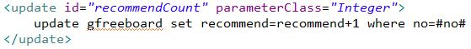
게시판 글 추천 / 신고 기능
FreeBoardDAO.java
freeboard.xml
위의 메서드는 추천 시 추천 수를 올리는 메서드이며, 조회수, 추천수, 신고수 이 세가지는 유사한 형식을 갖는다.
받는 매개변수가 int형이므로 parameterClass또한 Integer로 받아준다.

Slide 17
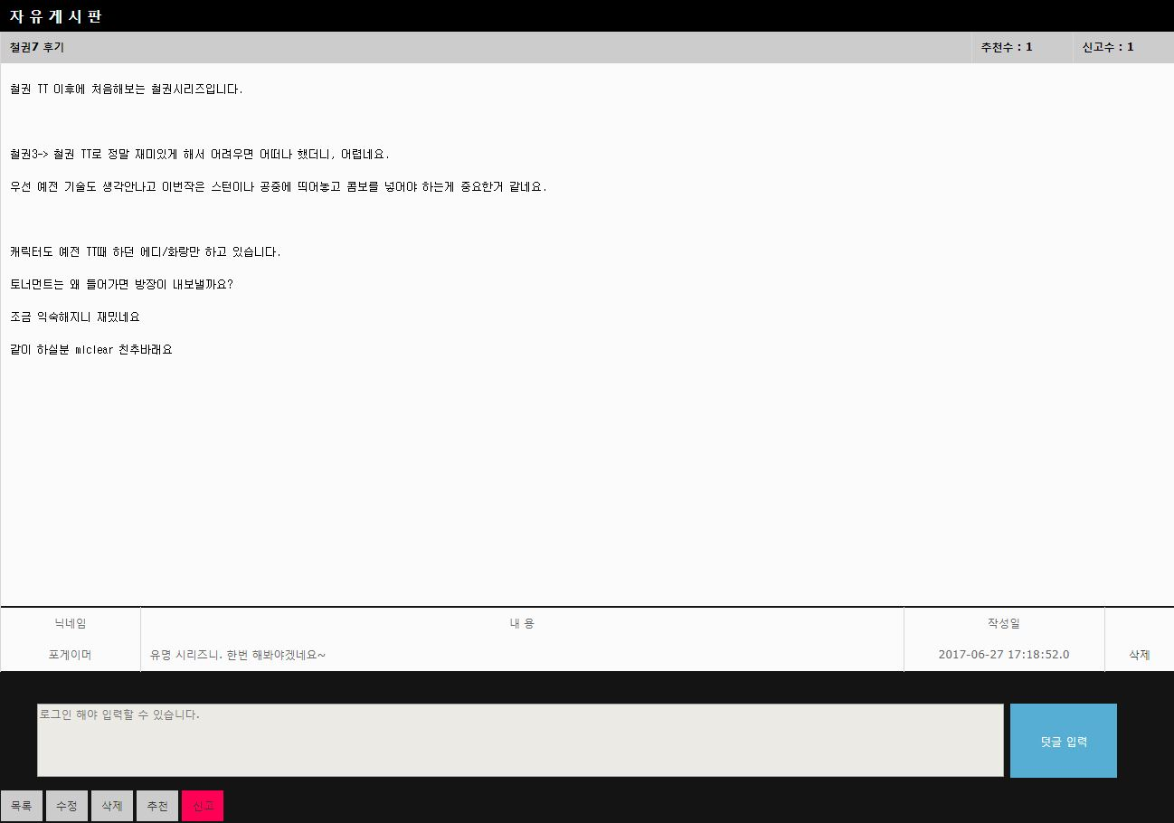
게시판 글 추천 / 신고 기능
추천수
신고수
추천수
신고수

Slide 18
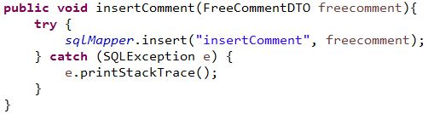
게시판 덧글 달기
FreeCommentDAO.java
freecomment.xml
위의 메서드는 덧글 작성시 DB에 저장하는 메서드이며, freebno라는 컬럼을 통하여 게시글의 번호마다 덧글을 출력 및 관리한다.
덧글은 비로그인 시 입력이 불가능하도록 하였으므로, 작성자는 닉네임, 비밀번호는 로그인 비밀번호와 같다.
따라서 삭제 시 별도의 확인작업이 필요없이 본인이라면 삭제 가능하다.

Slide 19
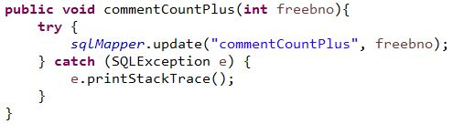
게시판 덧글 개수 표기
FreeCommentDAO.java
freecomment.xml
위의 메서드는 덧글 작성시 해당 게시물의 덧글 수를 올려주는 메서드이며
freebno라는 컬럼을 통하여 게시글의 번호에 덧글수를 관리한다.
이와 반대로 덧글 삭제시 덧글수를 감소시켜주는 메서드또한 작성하였다.

Slide 20
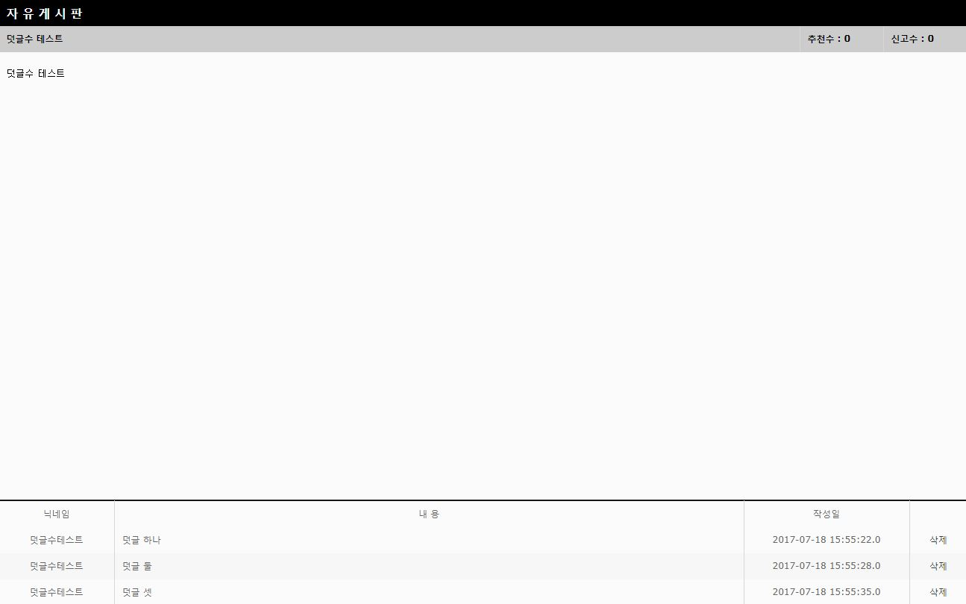
게시판 덧글 달기 및 덧글 개수 표기
덧글 3개 작성
제목 옆 덧글 개수 표기

Slide 21
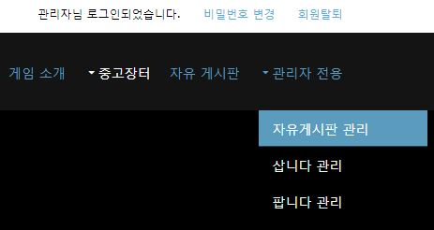
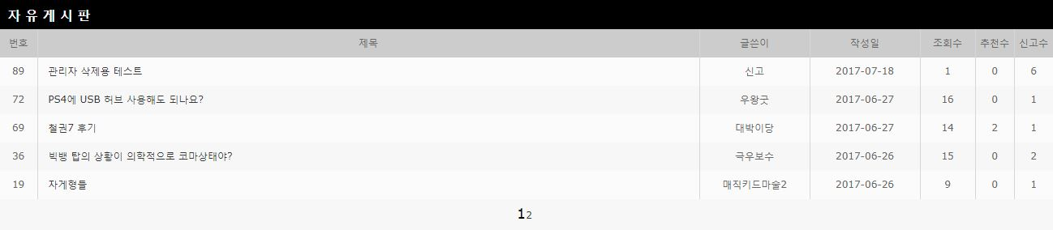
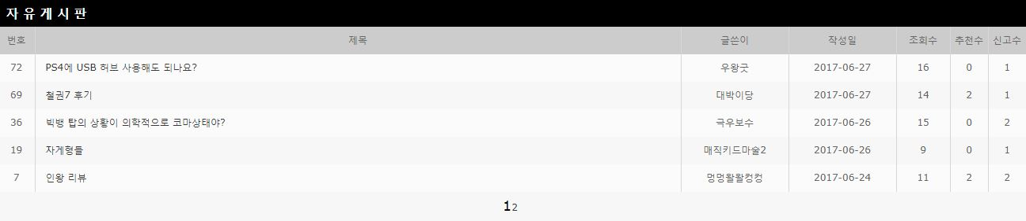
관리자 게시물 관리
관리자는 각각의 게시판을 관리한다.
신고가 1회라도 있는 게시판의 리스트를
따로 추출하여 관리자 전용 리스트를 뿌려주고
관리자 게시판에서 관리자는 해당 게시물을
별도의 작업 없이 삭제할 수 있다.
삭제 전
신고가 1회라도 있는 게시물을
일괄 출력하고, 일반 게시판과는 다르게
리스트를 5개씩 출력한다.
삭제 후

Slide 22


게임정보
게시판
회원관리
글 관리
PS4 게임에 대한 정보를
알려주는 페이지 구성.
회원가입, 회원탈퇴 및
닉네임 변경, 비밀번호 변경을
통한 게시판 연동 변경 가능.
관리자 계정을 통하여
게시판 글 관리 가능.
자유게시판, 중고거래 게시판
검색 기능, 리플 기능 구현.

Slide 23
게임정보
PS4 게임에 대한 정보를
알려주는 단순 뷰 페이지 구성.

Slide 24
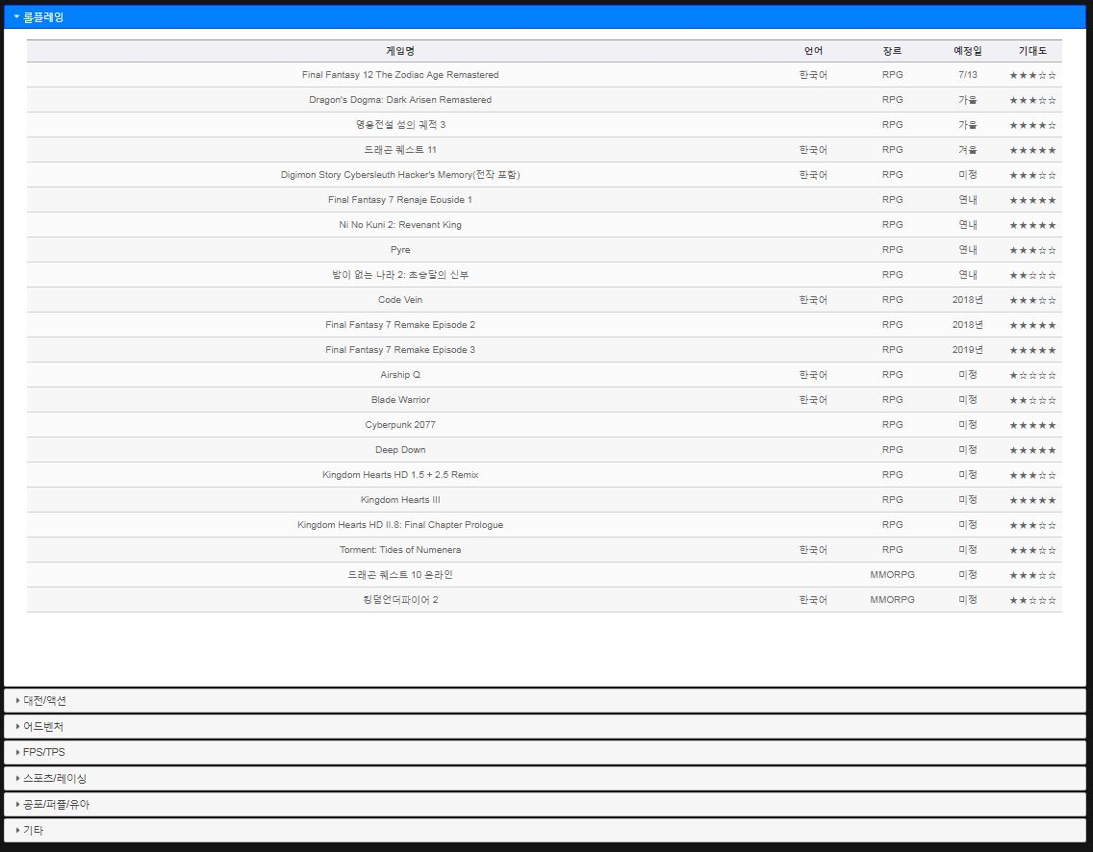
게임정보
발매예정작

Slide 25
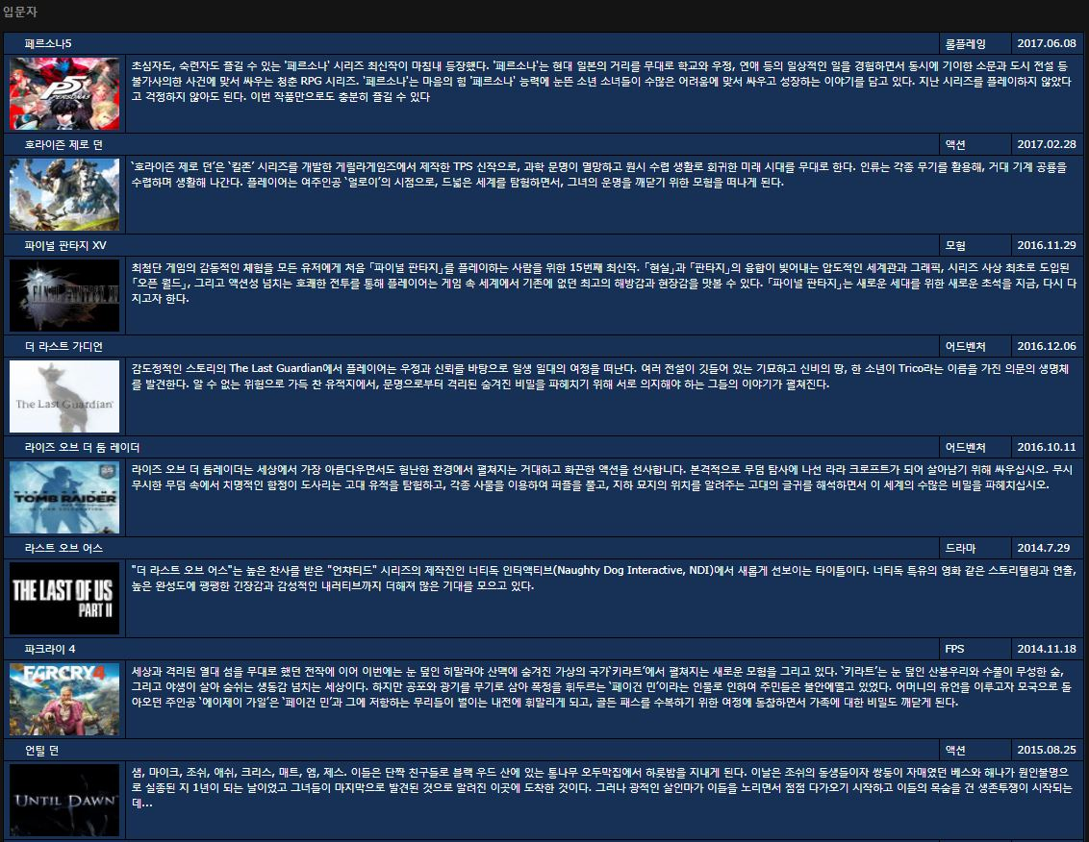
게임정보
추천작

Slide 26
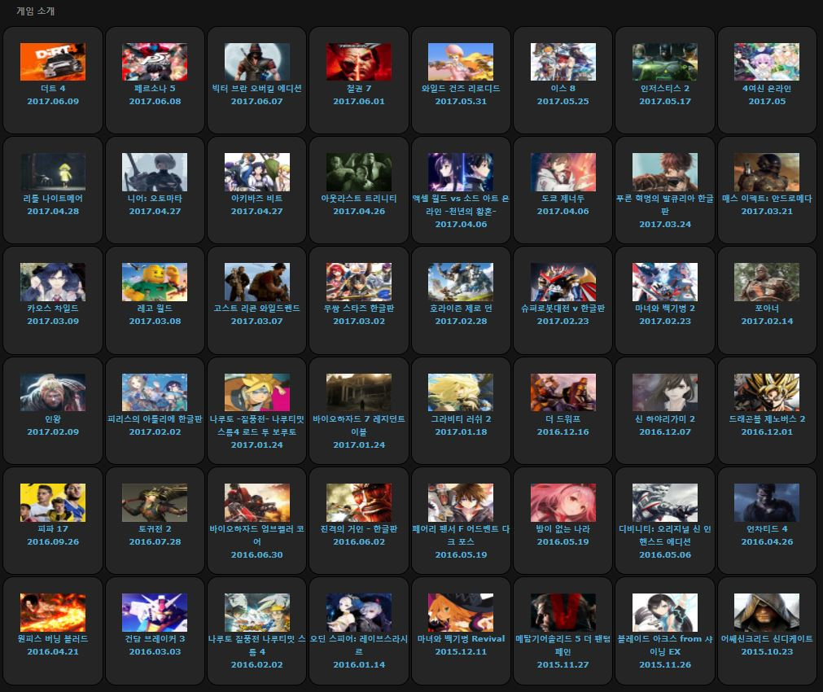
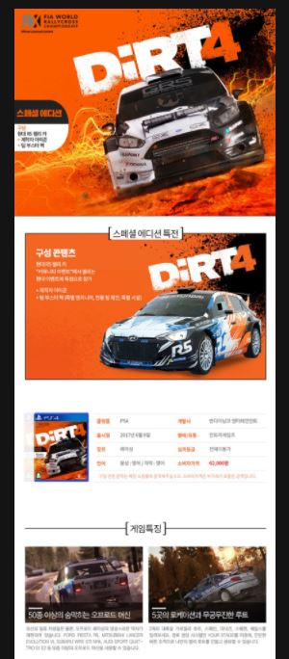
게임정보
출시작
클릭 시 페이지 이동

Slide 27
게시판
자유게시판, 중고거래 게시판
검색 기능, 리플 기능 구현.

Slide 28
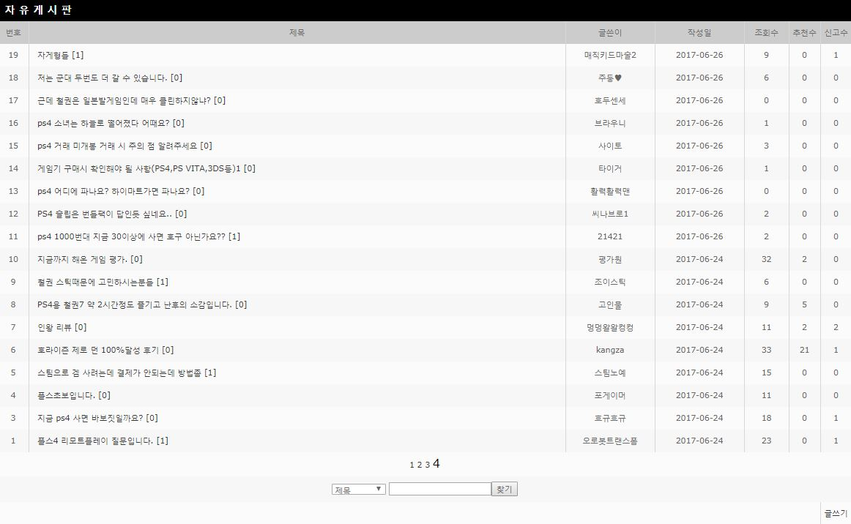
게시판

Slide 29
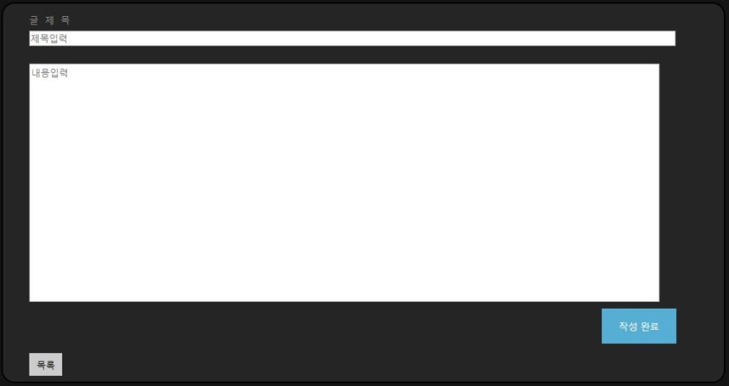
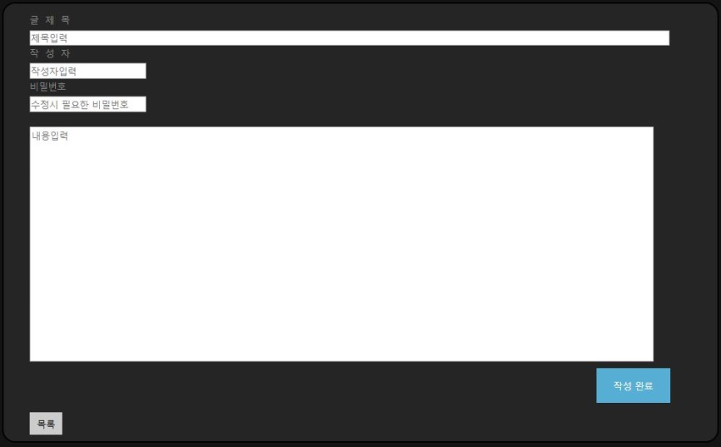
게시판
로그인 시
비 로그인
로그인 시 글을 작성할때는 작성자와 비밀번호를 따로 입력하지 않아도 되는 작성 폼 구성.
닉네임이 작성자가 되고, 로그인 비밀번호가 글의 비밀번호가 되어서 본인은 별다른 절차 없이 삭제할 수 있다.

Slide 30
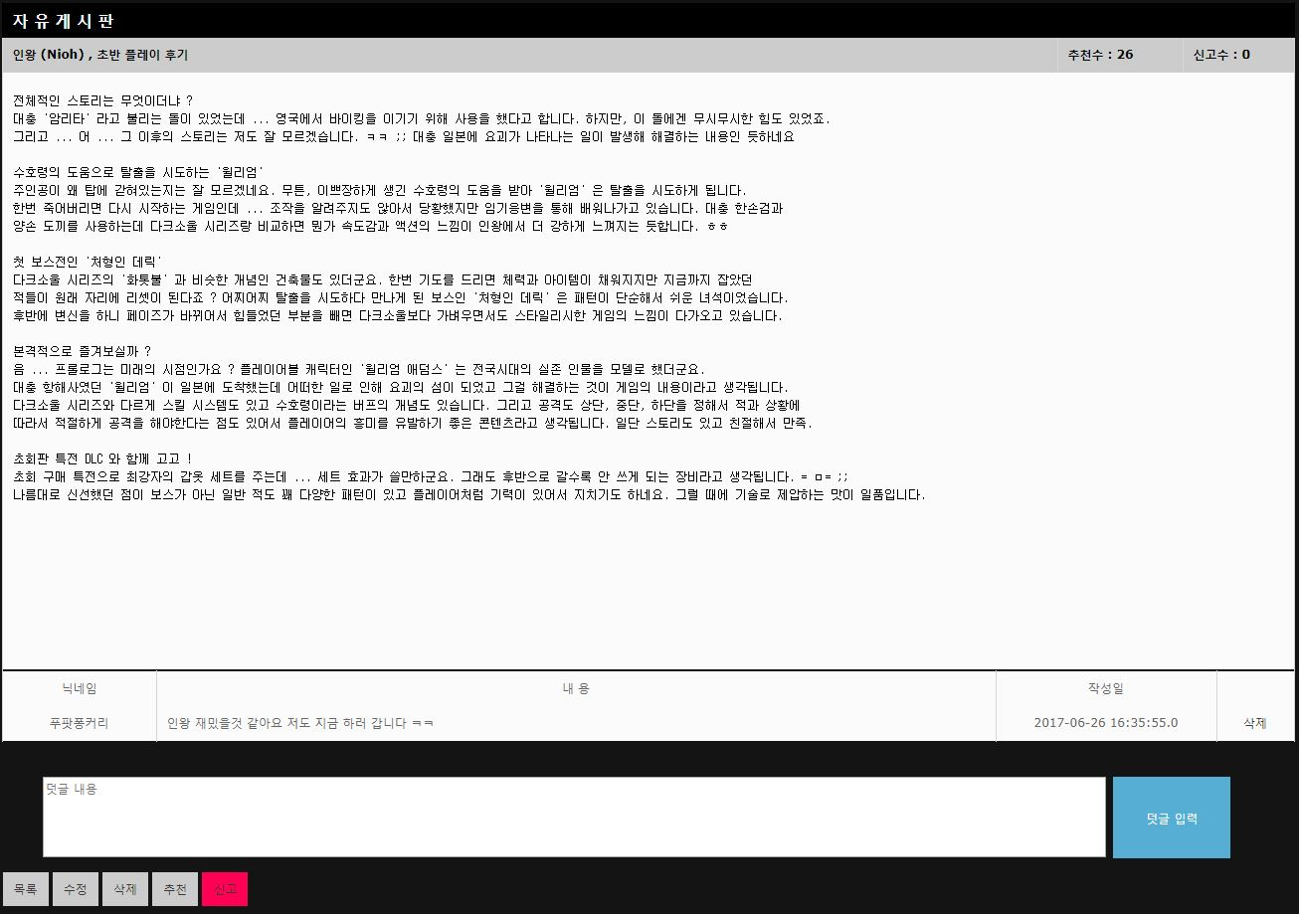

게시판
로그인 시
비 로그인
로그인을 해야 입력할 수 있다.
비 로그인 시 disable
자유게시판의 글은 비 로그인도 작성 할 수 있으나, 덧글은 회원에 한하여 입력 가능하도록 하였다.
Session 값의 유무에 따라 출력 폼 변경.
비 로그인 시 반응 없음.

Slide 31
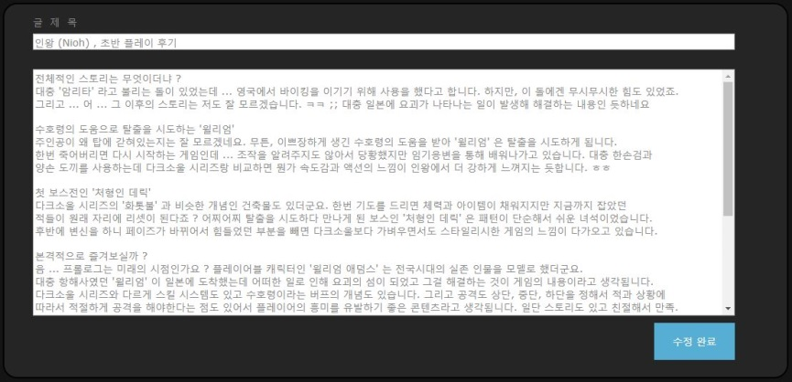
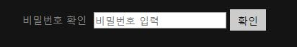
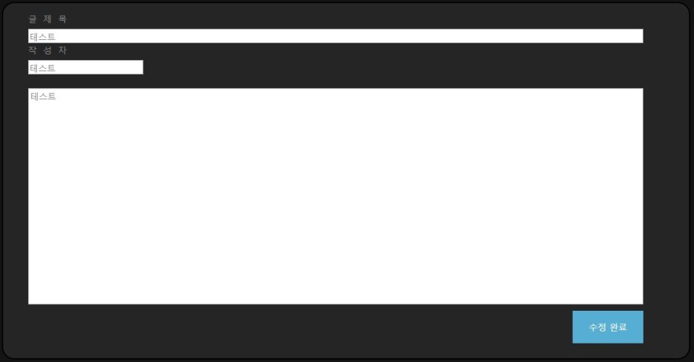
게시판
로그인 시
비 로그인
수정 시 회원은 별다른 비밀번호나 작성자 입력 절차 필요 없으며, 비회원은 비밀번호를 확인하고 수정할 수 있다.

Slide 32
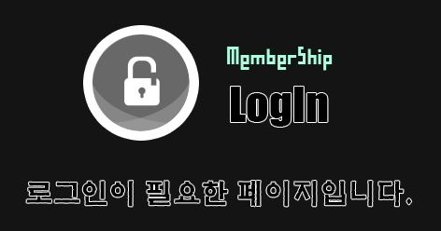
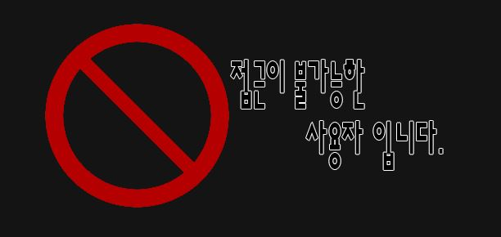
게시판
비 회원이 중고장터 접근 시 출력 페이지.
비 회원은 자유게시판만 이용 가능하며
중고장터는 회원만 접근할 수 있다.
본인이 아닌 사용자가 글을 삭제 및 수정할 때
출력 페이지.

Slide 33
회원관리
회원가입, 회원탈퇴 및
닉네임 변경, 비밀번호 변경을
통한 게시판 연동 변경 가능.

Slide 34
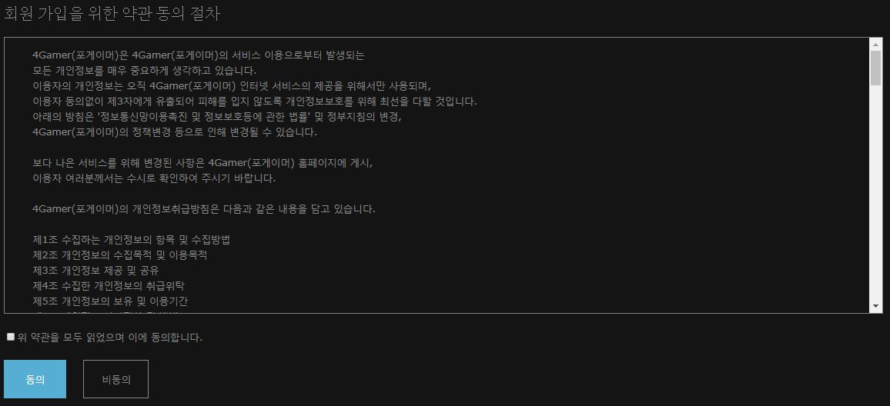
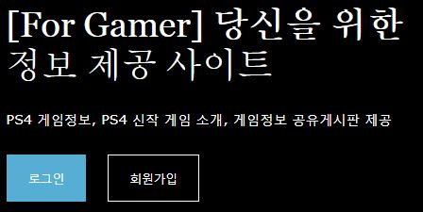
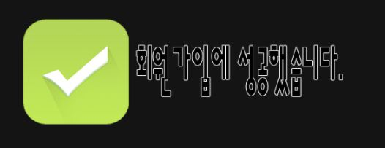
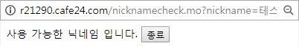
회원관리
회원가입
체크박스 체크 후 동의 클릭 시 회원가입 진행.
그렇지 않은 경우 경고 창 혹은 처음화면으로 돌아간다.

Slide 35
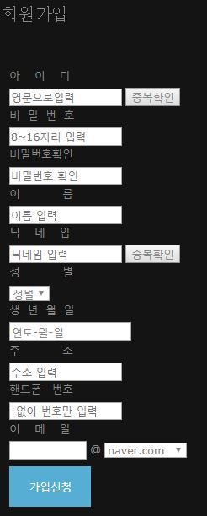
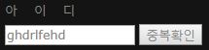
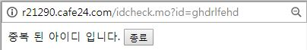
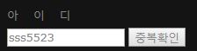
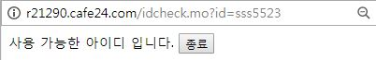
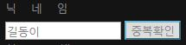
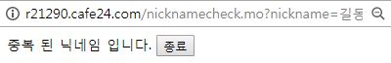
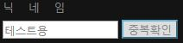
회원관리
아이디, 닉네임 중복체크 가능.
중복확인 시 새창에서 사용가능 여부를 알려준다.

Slide 36
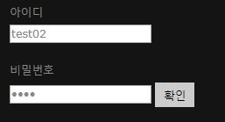

회원관리
비 로그인 시 보이지 않는 부분.

Slide 37


회원관리
DB에 저장된 정보를 가져와
뿌려준다.

Slide 38


회원관리
비밀번호는 따로 비밀번호만
변경 가능하도록 처리.

Slide 39


회원관리
확인 시 메인페이지.

Slide 40
글 관리
관리자 계정을 통하여
게시판 글 관리 가능.

Slide 41



글 관리
관리자는 자유게시판, 구매게시판, 판매게시판에서
다른 사용자들이 신고한 게시물을 따로 리스트로 뽑아서
관리한다.
오직 관리자만 접근 가능하며, 관리자는 해당 게시물을
별다른 절차확인 없이 삭제 가능하다.

Slide 42
“
감사합니다
”
The End

